Slide 1
01
تعريفات

Slide 2
التقنية
المعطيات
البيانات
01- البيانات
هي مجموعة من الحروف أو الكلمات أو الأرقام أو الرموز المتعلقة بموضوع معين وتكون بدون ترتيب
زهانة
الخريطة
الجديدة
ثانوية

Slide 3
التقنية
المعلومات
البيانات
02- المعلومات
هي البيانات التي تمت معالجتها بحيث أصبحت ذات معنى.
زهانة
الخريطة
الجديدة
ثانوية

Slide 4

التقنية
المعطيات
البيانات
03- التقنية
هي معرفة و قدرة الشخص في انجاز الأعمال و النشاطات بمهارة فنية و على أساس علمي

Slide 5

سؤال
شهد العالم خلال الآونة الأخيرة ثورة رقمية كانت لها تأثيرات على نمط الحياة الإنسانية على الأصعدة الاقتصادية والاجتماعية والثقافية.
فيم تجلت هذه الثورة؟؟

Slide 6
02
تكنولوجيا الإعلام والاتصال

Slide 7
تعريف الاتصال
تعريف الاعلام
مفهوم تكنولوجيا الاعلام والاتصال T.I.C
تعريف التكنولوجيا
T.I.Cسلبيات ومميزات
استخدام ال T.I.C في التعليم

Slide 8

تكنولوجيا الإعلام والاتصال
تكنولوجيا الاعلام و الاتصال: Techniques de l’Information et de la Communication
وهي كلمة يونانية متكونة من مقطعين:
تكنولوجيا
لوجي logos:
المهارة الفنية
تكنو : Techno
علم
الإخبار و تقديم المعلومات وتعني وجود رسالة تنتقل من مرسل إلى مرسل إليه.
الإعلام
الإتصال
وهي تلك العلاقة بين المرسل والمستقبِل.

Slide 9
تكنولوجيا الإعلام والاتصال
تكنولوجيا الاعلام و الاتصال: Techniques de l’Information et de la Communication
هي كل التقنيات و الأجهزة السمعية البصرية و الوسائط المتعددة و الانترنت و الاتصالات.
أي الدمج بين أنواع أجهزة الحاسوب و العتاد (لوحات رقمية ، هواتف ذكية ...) و برمجيات (أنظمة التشغيل ، و البرامج التطبيقية ...) و شبكات الاتصال (سلكية ، لا سلكية ...).

Slide 10
03
خصائص T.I.C

Slide 11

سلبيات ال T.I.C
ايجابيات ال T.I.C
ايجابيات ال T.I.C
ربح الوقت و الجهد
تقديم خدمات أفضل
سرعة الاتصال و بكلفة أقل

Slide 12

سلبيات ال T.I.C
ايجابيات ال T.I.C
سلبيات ال T.I.C
تقلل مهارات الإنسان
- ضعف النظر و الانطواء و آلام الرقبة و العمود الفقري

Slide 13
04
دمج ال T.I.C في مجال التعليم

Slide 14
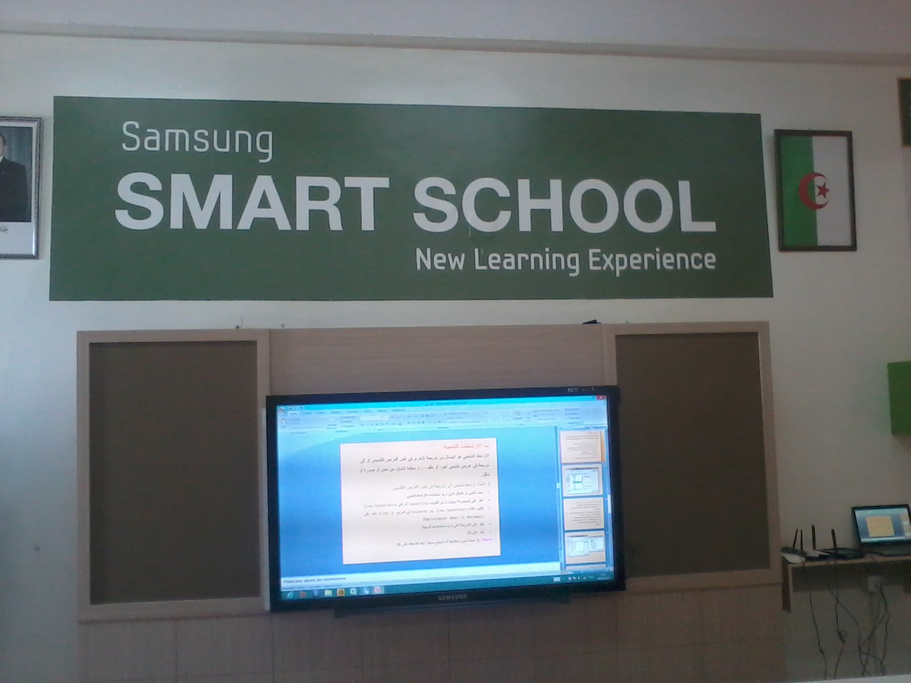
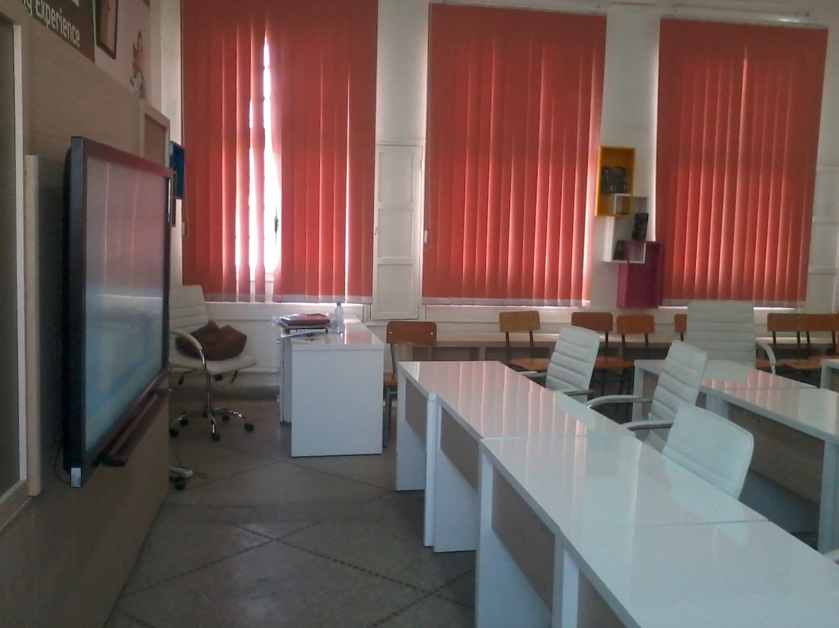
دمج ال T.I.C في مجال التعليم

Slide 15
دمج ال T.I.C في مجال التعليم
یعتبر استخدام ھذه التكنولوجیا في العملیة التعلیمیة تطورا كبیرا وإثراء لھا وذلك باستخدام الوسائل التكنولوجیة الحدیثة من وسائل صوتیة وفیدیو وشرائح وحواسیب وغیرھا مما يحقق السرعة الفائقة في إجراء العملیات مقارنة بالطریقة التقلیدیة.

Slide 16

دمج ال T.I.C في مجال التعليم

Slide 17
05
المعلوماتية

Slide 18
المعلوماتية
مفهوم المعلوماتية
هي كلمة مكونة من شطرين Informatique وتعني المعلومة الآلية.
ھو ذلك العلم الحدیث الذي یعالج المعلومات ویبني برامج التي یقترحھا الإنسان بطریقة آلیة و باستعمال جھاز الحاسوب. ويتكون من اربع عناصر مهمة
الموارد المعرفية
الموارد البشریة
البرمجیات
(Logiciels) (Software)
العتاد
.(Matériel) (Hardware)

Slide 19
06
تطور تقنية المعلومات

Slide 20
تطور تقنية المعلومات
تطور تقنية المعلومات
تهتم تقنية المعلومات باستخدام الحواسيب و وسائل الاتصال والتطبيقات من أجل :
تخزين، معالجة، حماية، إرسال والاسترجاع الآمن للمعلومات.
لقد مرت بمراحل عدة في تطورها عبر الزمن و بسرعة جد فائقة وصولا إلى ما نحن عليه اليوم، و يمكن تصنيف التطور إلى صنفين هي:
تطور أجهزة معالجة المعلومات (الحواسيب).
تطور البرامج .

Slide 21
تطور تقنية المعلومات
تطور البرامج
تطور أجهزة الحاسوب
تطور أجهزة الحاسوب

Slide 22
تطور تقنية المعلومات
تطور البرامج
تطور أجهزة الحاسوب
تطور البرامج
تنقسم البرامج إلى قسمين:
01- انظمة التشغيل : هي مجموعة من البرامج التي تسمح باستغلال الكمبيوتر و ملحقاته وتنفذ البرامج الأخرى . من بين أنظمة التشغيل نذكر Windows ; Unix
02- البرامج التطبيقية: تمثل كل البرامج التي يمكن استعمالها على الكمبيوتر والتي تتعلق بميادين مختلفة مثال Word ; excel

Slide 23
